Slide 1
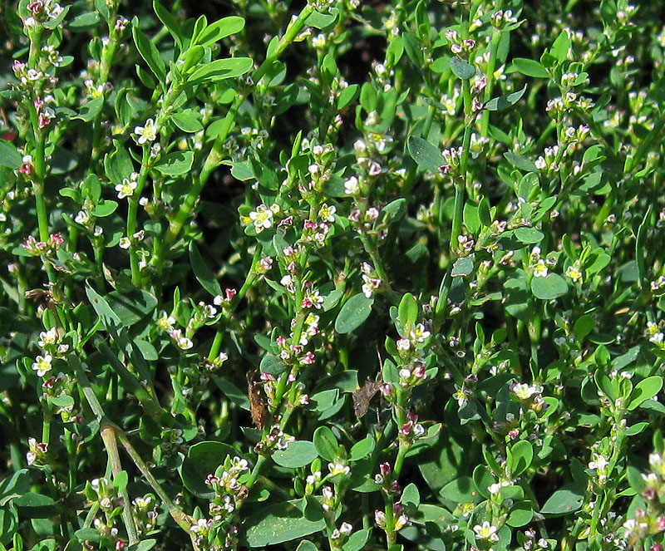
Горца птичьего трава Polygoni avicularis herba
Горец птичий (спорыш) Polygonum aviculare L.
сем. Гречишные Polygonaceae

Slide 2
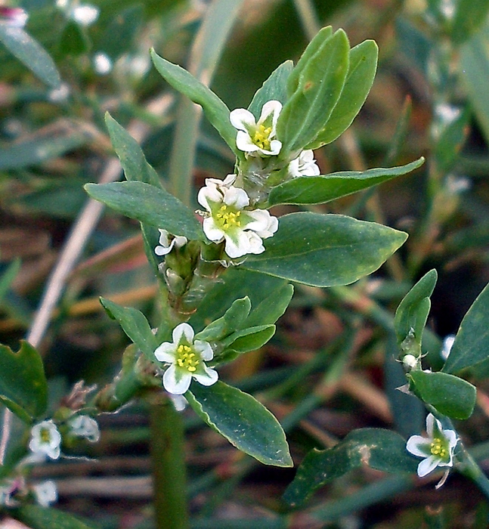
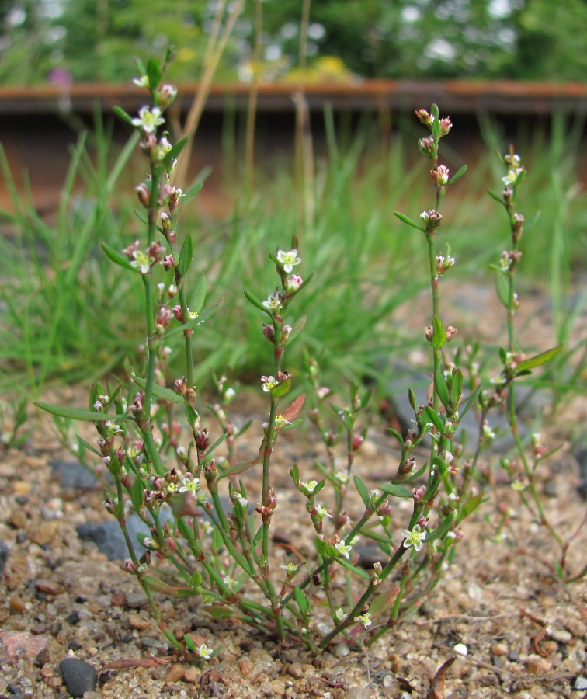

Slide 3
Химический состав
авикулярин

Slide 4
Стандартизация
Трава горца птичьего стандартизуется ГФ XIV – ФС.2.5.0069.18 по содержанию суммы флавоноидов в пересчете на авикулярин, определяемой спектрофотометрическим методом при 410 нм после реакции с хлоридом алюминия (не менее 0,5%).
В EuPh 8 трава горца птичьего стандартизуется по содержанию суммы флавоноидов в пересчете на гиперозид, определяемой спектрофотометрическим методом при 425 нм после гидролиза с НСl и последующей реакции агликонов с хлоридом алюминия (не менее 0,3%).

Slide 5
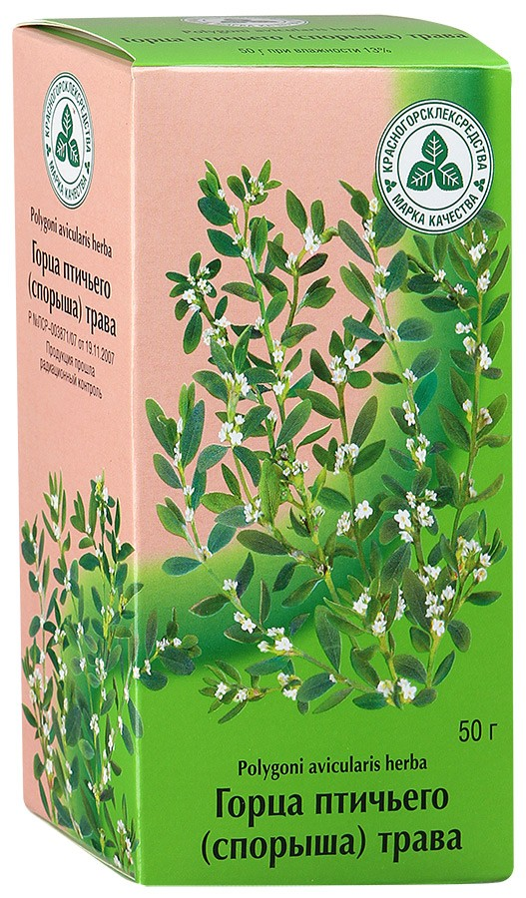
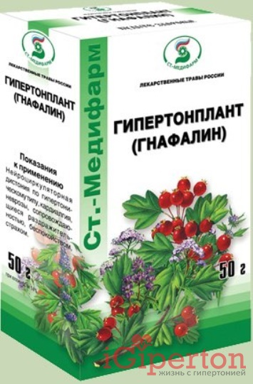
Препараты горца птичьего

Slide 6
